Slide 1
Курсовая АЗЕРБАЙДЖАНСКИЙ ГОСУДАРСТВЕННЫЙ УНИВЕРСИТЕТ НЕФТИ И ПРОМЫШЛЕННОСТИ Тема: Разработка системы онлайн-бронирования отелей
Студент: Мургузов Турал
Курс: 3
Группа:680.22
Предмет: Веб-системы и технологии

Slide 2
Содержание
ВВЕДЕНИЕ
1. ТЕОРЕТИЧЕСКАЯ ЧАСТЬ
1.1 Web-программирование
1.2 HTML
1.3 Dynamic HTML
1.3.1 Каскадные таблицы стилей
1.3.2 JavaScript
1.4 Bootstrap

Slide 3
2.Практическая часть
2.1 Описание предметной области
2.2 Создание окружения для проекта
2.3 Верстка HTML страницы
2.4 Использование стилей CSS
2.5 Использование JS
3.РЕЗУЛЬТАТ.
4.ЛИТЕРАТУРА
5. ПРИЛОЖЕНИЯ

Slide 4
Введение
Современная система онлайн-бронирования отелей Разработана с использованием React.js (Frontend) и Node.js + Express.js (Backend), с базой данных PostgreSQL. Функционал включает:
Поиск отелей по параметрам
Бронирование с выбором услуг
Личный кабинет пользователя
Админ-панель для управления Интеграция с платежными системами и картами. Особое внимание: скорость, удобство и безопасность. Проект масштабируем, надежен и эффективен в работе.

Slide 5
1. ТЕОРЕТИЧЕСКАЯ ЧАСТЬ 1.1 Web-программирование
Основные технологии разработки Для создания системы онлайн-бронирования используются как клиентские, так и серверные технологии. На стороне клиента применяются HTML, CSS и JavaScript, которые обеспечивают создание интерактивного и адаптивного интерфейса. Популярные фреймворки, такие как React или Vue.js, значительно ускоряют разработку и улучшают пользовательский опыт.

Slide 6
1.2 HTML
HTML5 формирует структуру сайта:
<!DOCTYPE html>, <html>, <head>, <body> — основа документа
В <head> — метаинформация, стили, шрифты
В <body> — • <header> с меню • <main> с секциями • <footer> с контактами
Формы бронирования включают:
<form> + <input>, <select>, <button> Семантические теги (<section>, <article>) улучшают доступность. HTML5 поддерживает валидацию, мультимедиа и API для расширений.

Slide 7
1.3 Dynamic HTML
Dynamic HTML или DHTML - так принято называть связку языка HTML, каскадных таблиц стилей, скриптового языка и объектной модели документов. Скриптовым языком может выступать JavaScript или VisualBasic, но именно первый язык получил большую популярность и сегодня используется повсеместно. При помощи DHTML можно создавать интерактивные Web страницы, он позволяет легко и гибко обрабатывать данные запроса и формировать динамический ответ. DHTML может быть использован для реализации интерфейса Drag'n'Drop. На его основе создаются игры и другие интерактивные сервисы. Стоит отметить, что для реализации принципов DHTML достаточно лишь браузера, который будет обрабатывать содержимое страницы. То есть, нет необходимости, например, в обращениях к базе данных.

Slide 8
1.4.1 Каскадные таблицы стилей
CSS задаёт внешний вид сайта: шрифты, цвета, отступы, расположение и адаптивность.
Используется для:
Стилизации текста и блоков
Расположения элементов (Flexbox, Grid)
Эффектов (анимации, :hover, :focus)
Адаптивной верстки (@media)
Типы подключения:
Внешние (<link href="styles.css">) — приоритетный способ)
Внутренние (<style>)
Встроенные (style="")
Принципы каскадности: специфичность селекторов, порядок, !important. Роль CSS — удобный, красивый, адаптивный интерфейс, улучшающий UX и доверие пользователей.

Slide 9
1.4.2 JavaScript
JS отвечает за динамику и взаимодействие на сайте:
Валидация форм до отправки на сервер
Уведомления и подсказки для пользователей
Управление элементами UI: меню, модальные окна, FAQ
Асинхронные запросы (AJAX) — загрузка данных без перезагрузки
Обработка фильтров, обновление цен, выбор номеров в реальном времени
JavaScript делает интерфейс интерактивным, быстрым и удобным для пользователя

Slide 10
1.5 Bootstrap
Bootstrap — фреймворк для адаптивной и быстрой верстки. Используется для:
Построения сетки и адаптивного макета
Оформления карточек, меню, форм, кнопок
Использования готовых компонентов: модальные окна, вкладки, алерты
Обеспечения единого стиля и кроссбраузерности
Преимущества:
Быстрая разработка
Современный внешний вид
Поддержка мобильных устройств без дополнительных усилий

Slide 11
2) Практическая часть. 2.1 Описание предметной области
В данной курсовой работе рассматривается создание веб-страницы для системы гостиничного бронирования, которая позволяет пользователям искать и бронировать номера в отелях через интернет. Основной целью проекта является создание интерфейса, который был бы прост в использовании и обеспечивал бы удобство взаимодействия с системой для пользователей. В рамках веб-страницы предусмотрены такие разделы, как домашняя страница, информация о компании, контактная информация и форма для отправки сообщений. Кроме того, разработан раздел с часто задаваемыми вопросами и карта, показывающая местоположение компании.

Slide 12
2.2 Создание окружения для проекта
Проект был разработан с использованием стандартных технологий веб-разработки: HTML, CSS и JavaScript. Для создания интерфейса страницы была использована библиотека Bootstrap, которая предоставляет готовые стили и компоненты, упрощающие процесс верстки. Также для отображения иконок были использованы шрифты Font Awesome. В проекте задействован файл стилей (styles.css) для кастомизации внешнего вида элементов и создания уникального дизайна страницы.

Slide 13
2.3 Верстка HTML страницы
HTML-код страницы представляет собой структуру веб-страницы, разделенную на несколько основных частей: заголовок страницы, главное меню навигации, форму обратной связи и информационные блоки. Код включает в себя следующие основные элементы: <nav> для создания навигационного меню, <section> для разделов контента<form> для формы обратной связи и различные контейнеры для группировки информации. Страница включает в себя также раздел с картой, что позволяет пользователям удобно найти расположение компании.

Slide 14
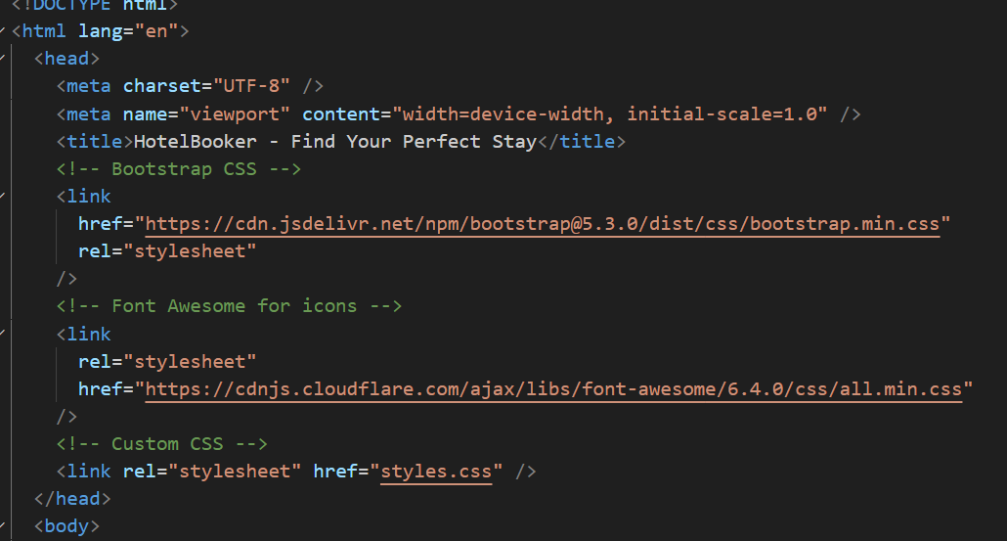
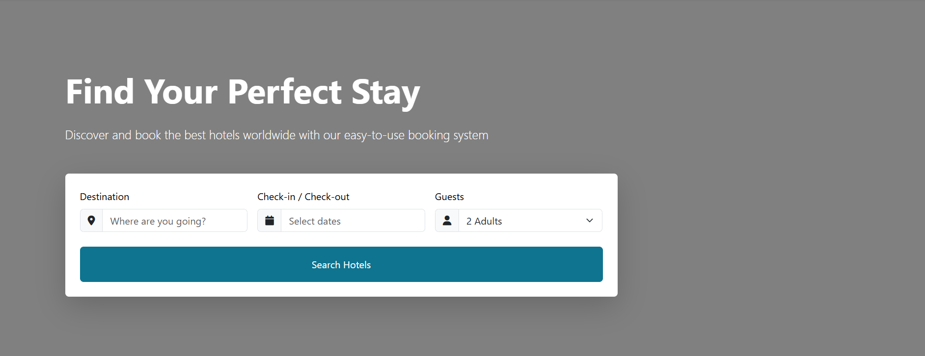
Фрагмент кода HTML-документа для веб-приложения "HotelBooker"

Slide 15
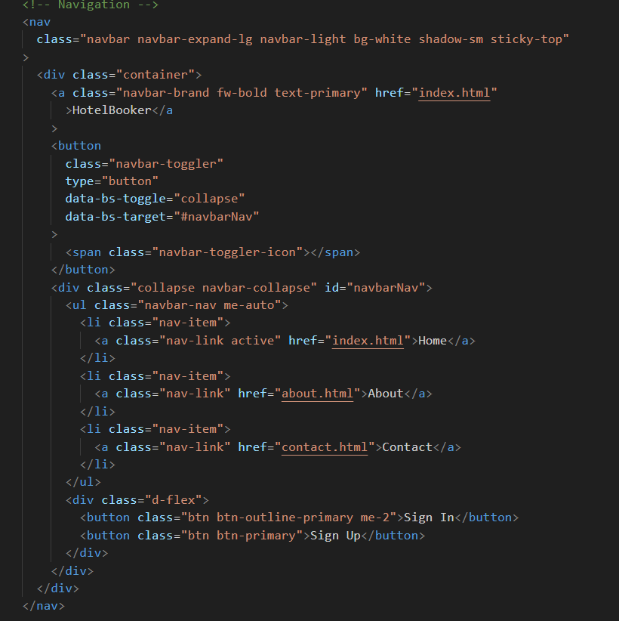
Этот код создаёт навигационную панель (Navbar) для веб-приложения "HotelBooker" с использованием Bootstrap 5.

Slide 16


Фрагмент кода футера веб-приложения "HotelBooker"

Slide 17
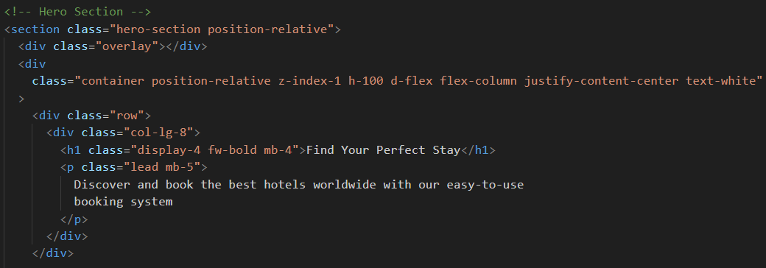
Герой-секция для HotelBooker

Slide 18
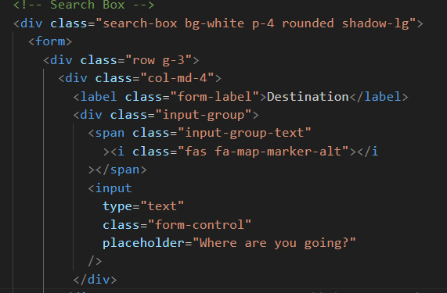
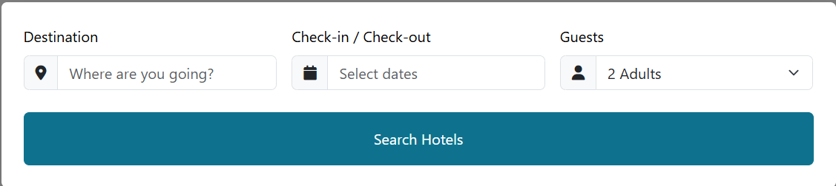
Поисковая форма для HotelBooker

Slide 19
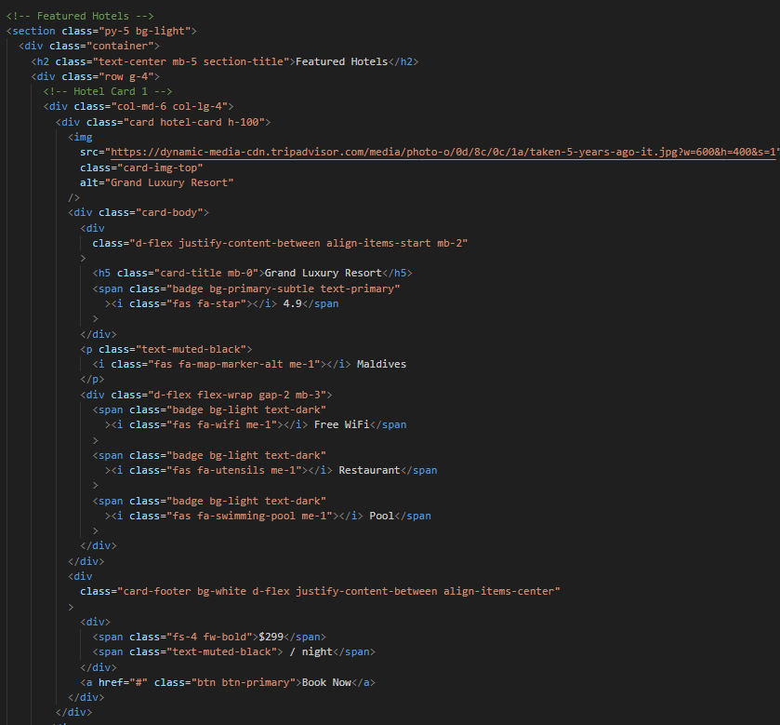
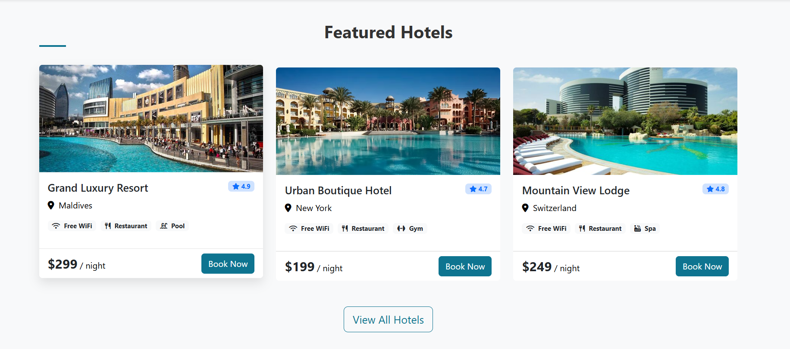
Технический разбор секции "Featured Hotels"

Slide 20
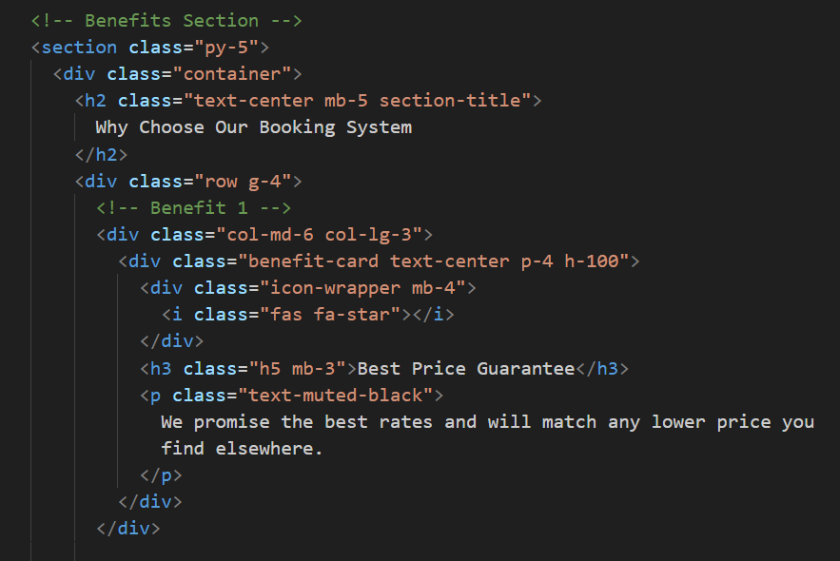

Технический анализ секции "Преимущества"

Slide 21
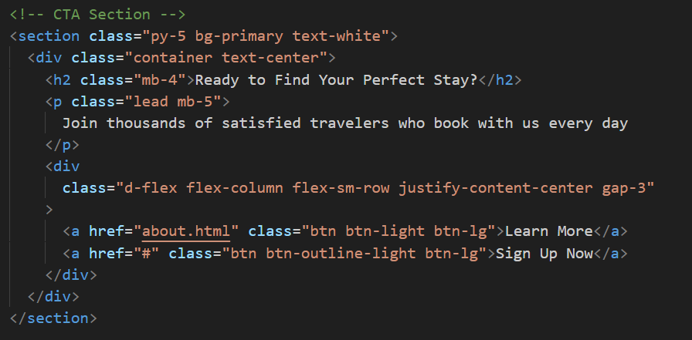

Технический разбор CTA-секции

Slide 22
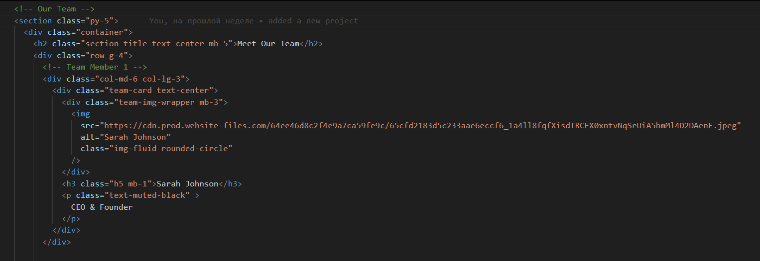

Секция "Наша команда"

Slide 23
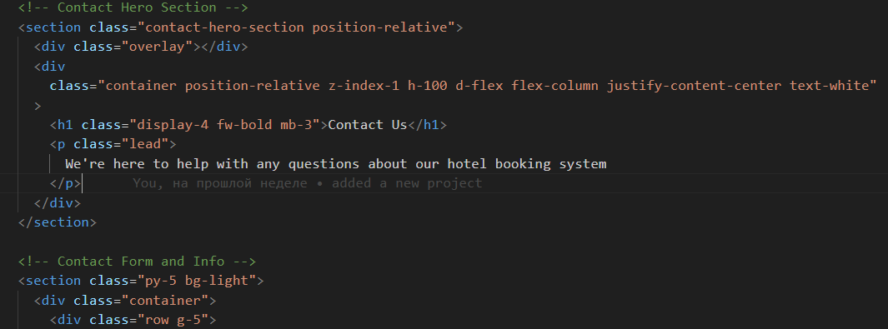

Основной заголовок "Contact Us"

Slide 24
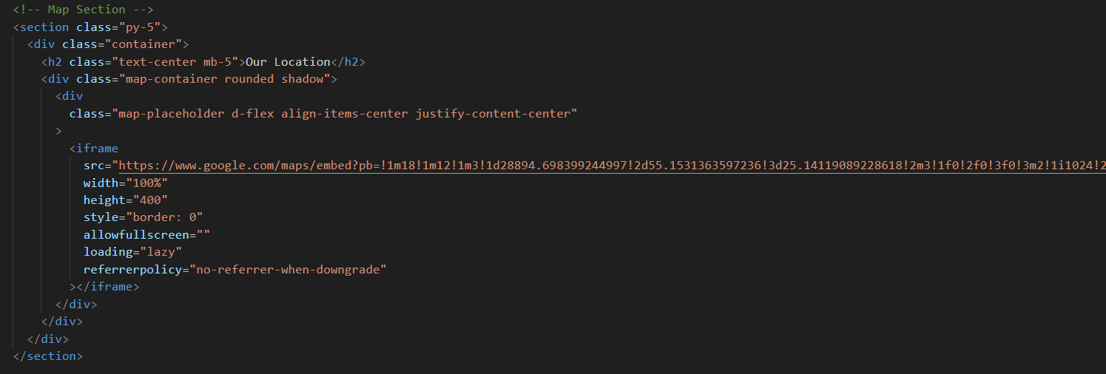
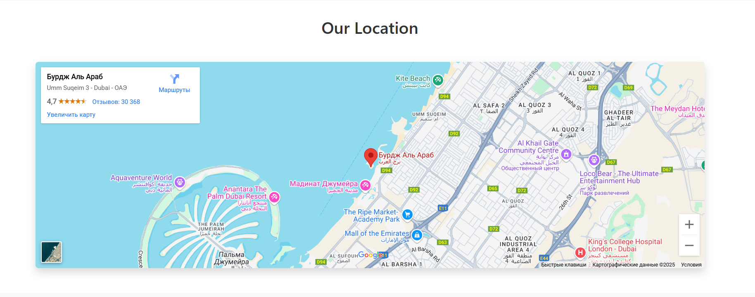
Назначение кода "Секция с картой"

Slide 25
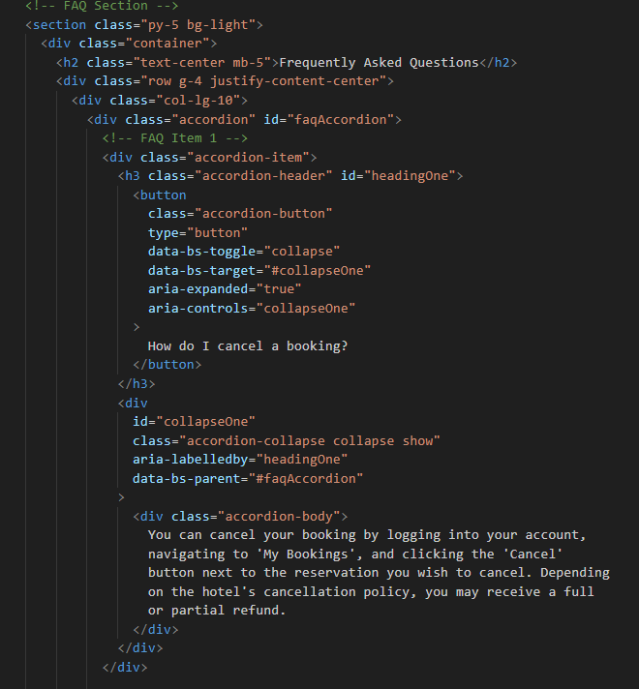
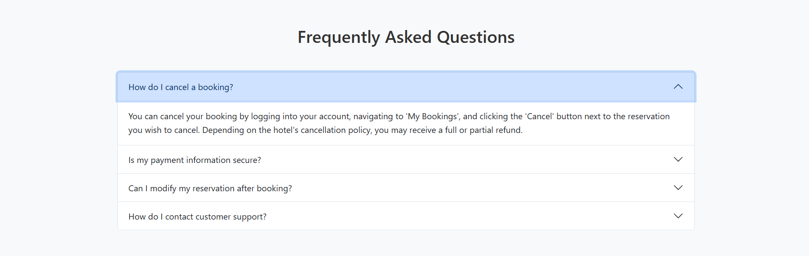
Назначение кода "FAQ-секция"

Slide 26
2.4 Использование стилей CSS
Стили CSS были использованы для оформления элементов на странице, создания визуально привлекательного интерфейса и обеспечения удобства пользователя. В проекте использована стандартная тема Bootstrap для оформления различных блоков: кнопок, карточек, заголовков и форм. Дополнительно был применен кастомный файл стилей (styles.css), который добавляет особенности, такие как тени, отступы, анимации и другие визуальные эффекты, что позволяет сделать страницу более современной и удобной для пользователя. Кастомные стили используются для более гибкой настройки страницы под конкретные требования пользователя.

Slide 27
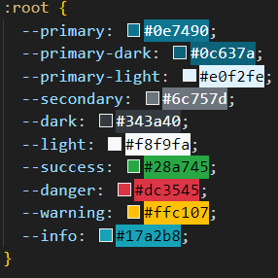
Данный код определяет корневые CSS-переменные для системы цветов проекта.

Slide 28
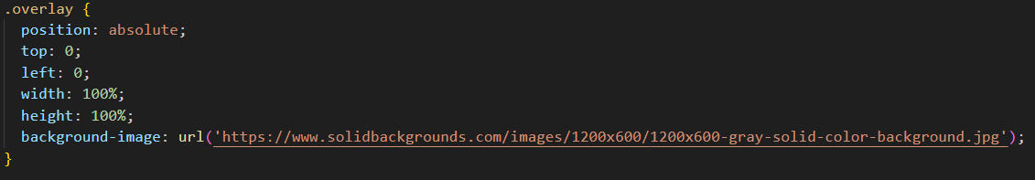
Данный код создает настраиваемый оверлей - полупрозрачный слой, который может использоваться для различных целей на веб-странице.

Slide 29
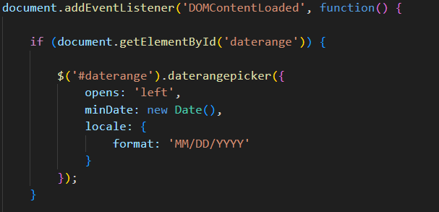
2.5 Использование JS
Этот код инициализирует плагин для выбора периода дат (daterangepicker) на веб-странице.

Slide 30
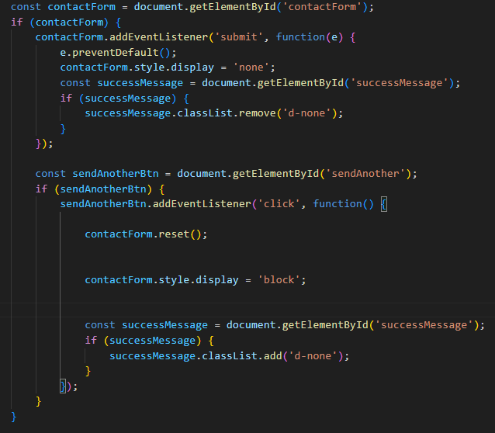
Этот код реализует клиентскую логику работы контактной формы с имитацией успешной отправки.

Slide 31
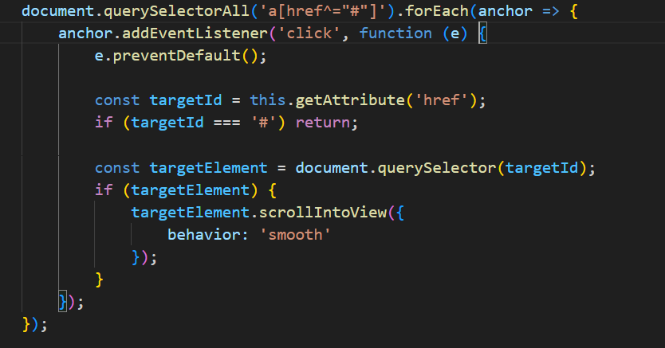
Этот код реализует плавную прокрутку к якорным ссылкам на странице.

Slide 32
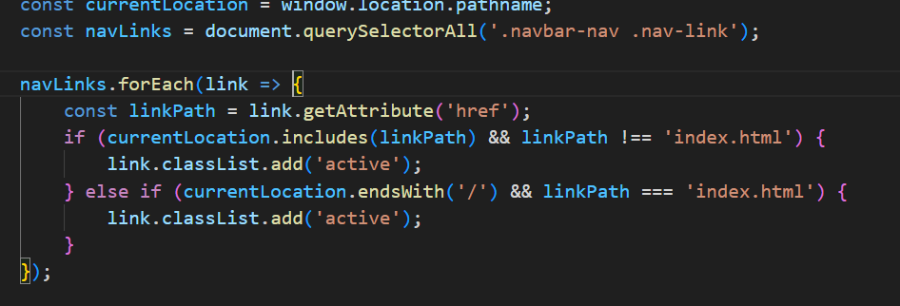
Этот код автоматически отмечает активный пункт меню в навигационной панели, основываясь на текущем URL страницы.

Slide 33
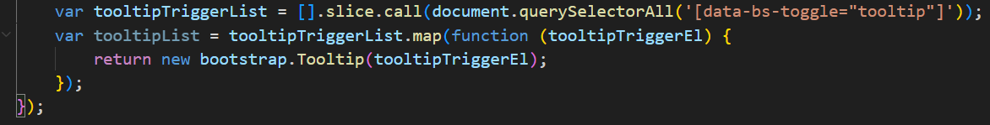
Этот код активирует стандартные всплывающие подсказки Bootstrap 5 для всех элементов, помеченных соответствующим атрибутом.

Slide 34
3. РЕЗУЛЬТАТ
За время выполнения курсовой работы были изучены принципы разработки web-сайта:
Мы создали веб-страницу используя HTML.
Стили выполнены с использованием CSS
Создана адаптивная веб-страница с использованием медиа-запросов.
В результате была создана современная, функциональная и эстетичная веб-страница, которая удовлетворяет требованиям заказчиков, удобна для пользователей и соответствует современным трендам в веб-дизайне.
Ссылка на веб-страницу: https://kursovaya-for-murguzov.vercel.app/

Slide 35
4. ЛИТЕРАТУРА
Даккар, Д. HTML и CSS. Разработка и дизайн веб-сайтов. — Санкт-Петербург: Питер, 2021. — 512 с
Крамер, Д. HTML5 и CSS3: современная разработка сайтов. — Москва: Эксмо, 2020. — 384 с.
Фримен Э., Робсон Э. Изучаем HTML, XHTML и CSS. — СПб: Вильямс, 2018. — 720 с.
Шеферд Б. CSS. Карманный справочник. — СПб: БХВ-Петербург, 2019. — 256 с.
Mozilla Developer Network (MDN Web Docs). HTML: https://developer.mozilla.org/ru/docs/Web/HTML CSS: https://developer.mozilla.org/ru/docs/Web/CSS

Slide 36
5. ПРИЛОЖЕНИЯ
Репозиторий :
https://github.com/shalbuzz/Kursovaya_for_Murguzov.git
Страница сайта на хостинге GitHub Pages:
https://kursovaya-for-murguzov.vercel.app/

Slide 37
Спасибо за внимание.

